Slide 1
Chatpter 01
운영체제(OS)
: 리눅스의 구조

Slide 2
우리가 쓰고 있는 운영체제(OS)
https://gs.statcounter.com/

Slide 3
즉, 리눅스(커널)를 배우는 이유는?
너무 많이 쓴다.
휴대폰, 클라우드 서버, 네트워크 장비, 웹 어플리케이션, 보안 유틸리티….
오픈 소스이다.
운영체제의 핵심 기능, 네트워크 패킷 통신, 메모리 시스템, 파일 시스템, 각종 보안 기술, 센서 드라이버, CPU 아키텍처(ARM, x86)과 같은 것들이 리눅스 디바이스 드라이버에 구현되어 있다.

Slide 4
리눅스의 커널 커뮤니티
리눅스의 커널 코드는 커뮤니티를 통하여 만들어 짐
버그 수정 패치, 코드 리팩터링, 신규 알고리즘, 문서화 등
https://www.kernel.org/
브로드컴, 삼성전자, 퀄컴, 인텔, 미디어텍, NVIDIA --> SoC 벤더
칩을 제조하고 스펙에 맞게 리눅스 커널 코드를 수정하고 드라이버를 추가

Slide 5
리눅스 개발자로서
우선 많이 써본다. (따 라 하 기)
코드를 작성하거나 소스코드를 면밀히 분석해본다.
디바이스 드라이버, 커널, 컴퓨터 구조, SoC
추가적으로 Git, 형상 관리( → 소프트웨어공학 )

Slide 6
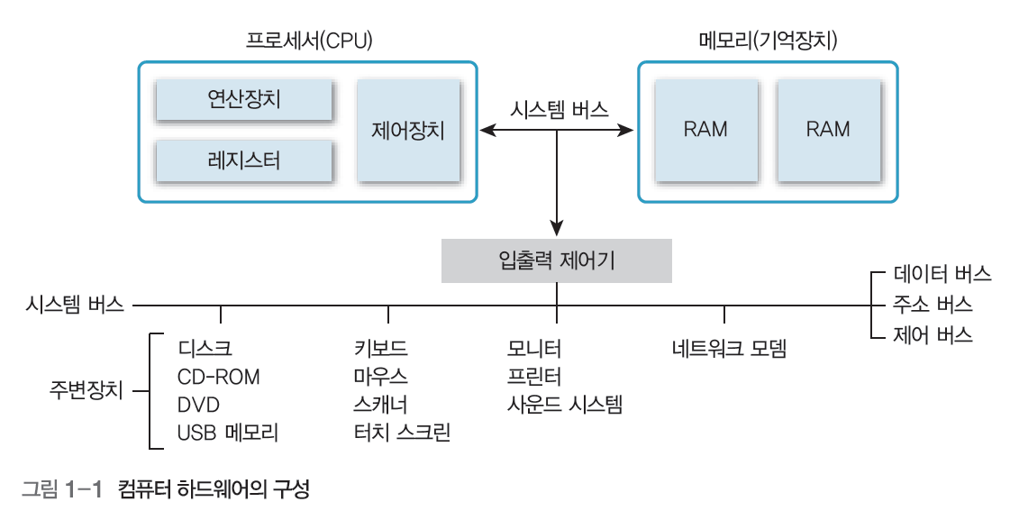
컴퓨터 하드웨어의 구성
컴퓨터 시스템
데이터를 처리하는 물리적인 기계장치인 하드웨어^{hardware}와 어떤 작업을 지시하는 명령어로 작성한 프로그램인 소프트웨어^{software}로 구성
컴퓨터 하드웨어
하드웨어는 프로세서, 메모리(기억장치), 주변장치로 구성되고, 이들은 시스템 버스로 연결

Slide 7
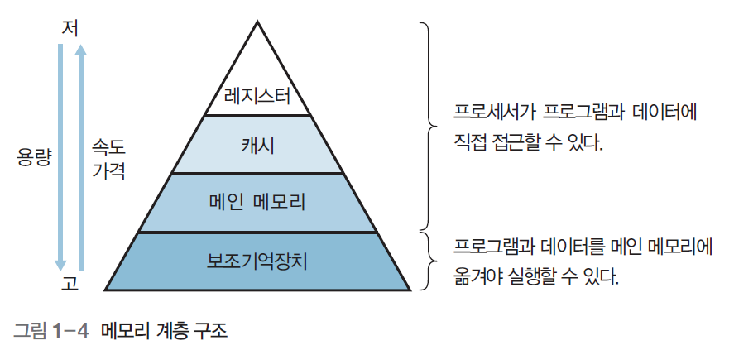
메모리
메모리 계층 구조
1950~1960년대 너무 비싼 메인 메모리의 가격 문제 때문에 제안한 방법
메모리를 계층적으로 구성하여 비용, 속도, 용량, 접근시간 등을 상호 보완
프로세서가 사용한 데이터를 보관하는 가장 빠른 메모리
프로세서의 속도 차이를 보완하는 메모리
대용량의 자기디스크,
이동이 편리한 광디스크,
파일을 저장하는 속도가 느린 자기테이프

Slide 8
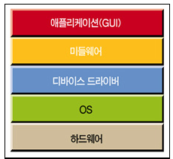
프로그램의 동작
애플리케이션
User
미들웨어
애플리케이션이 공통으로 사용하는 처리를 묶어서 애플리케이션의 실행을 도와줌
웹서버, 데이터베이스
OS
하드웨어를 직접 조작하여 애플리케이션이나 미들웨어의 실행에 필요한 기능을 제공함
리눅스, MS 윈도우 등

Slide 9
프로그램의 실행
리눅스(OS)가 없다면?
1. 모든 개발자가 디바이스의 사양을 알아야 함.
2. 개별 개발로 인한 개발 비용이 커진다.
3. 멀티 프로세스가 동시에 디바이스를 조작할 경우 동작을 예상하지 못함.
프로세스0
프로세스1
프로세스2
디바이스 드라이버
디바이스
조작 처리
디바이스
조작 처리
디바이스
조작 처리
디바이스

Slide 10
리눅스에서 프로그램의 실행
리눅스는 디바이스의 종류가 같으면 같은 인터페이스로 조작함.
디바이스 드라이버를 통하여 디바이스에 접근하도록 되어 있음.
버그나 해킹 목적으로 멀티프로세스를 통하여 디바이스를 동시에 조작하려고 함.
프로세스가 직접 하드웨어(디바이스)에 접근할 수 없음.

Slide 11
CPU의 모드
프로세스0
프로세스1
프로세스2
사용자
모드
디바이스 드라이버
디바이스
조작 처리
디바이스
조작 처리
디바이스
조작 처리
커널
모드
디바이스
커널 모드로 동작할 때만 디바이스에 접근 가능함.
커널 모드 : 프로세스 관리 시스템, 스케줄링, 메모리 관리 시스템

Slide 12
앞으로 배울 내용들
커널이란 커널 모드에서 동작하는 OS의 핵심 부분이 되는 처리를 모아 담당하는 프로그램
커널 이외의 사용자 모드에서 동작하는 OS의 기능 및 프로세스, 시스템 콜
:2장
커널의 프로세스 생성, 파괴(프로세스 관리 시스템) : 3장
시스템에 탑재된 CPU 자원의 관리, 분배(스케줄링) : 4장
메모리 자원의 관리 : 5장
레지스터, 저장장치 등의 기억장치의 계층 : 6장
파일 시스템 : 7장 --> 장치에 접근하기

